Slide 1




a
d
a
d
Pengantar Teknologi Informasi
Kelompok 5
OSI Layer
Apa itu
?
b
c

Slide 2
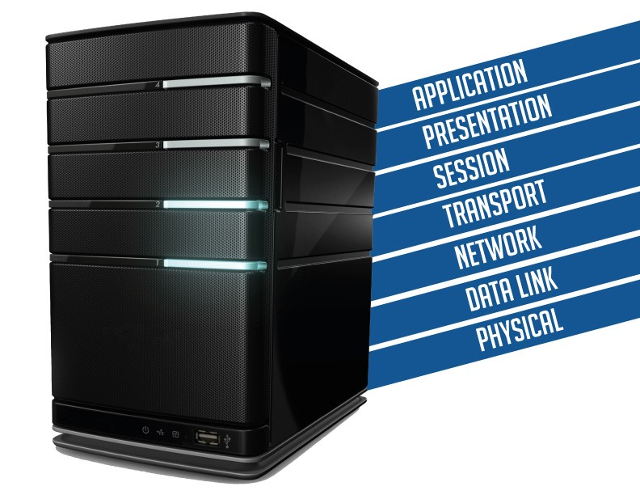
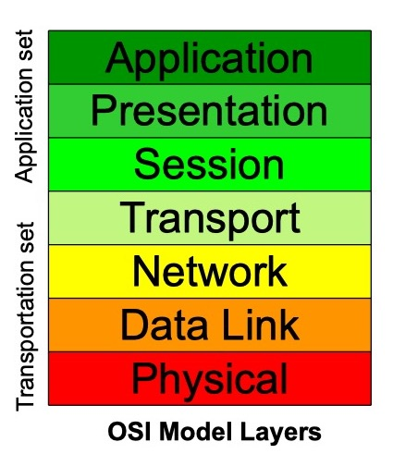
a
d
a
d
Definisi
Kelompok 5
Pengantar Teknologi Informasi
Apa itu
OSI ( Open Systems Interconnection ) adalah arsitektur 7 lapisan dengan setiap lapisan memiliki fungsi khusus untuk dijalankan.
OSI Layer
?
b
a
a

Slide 3

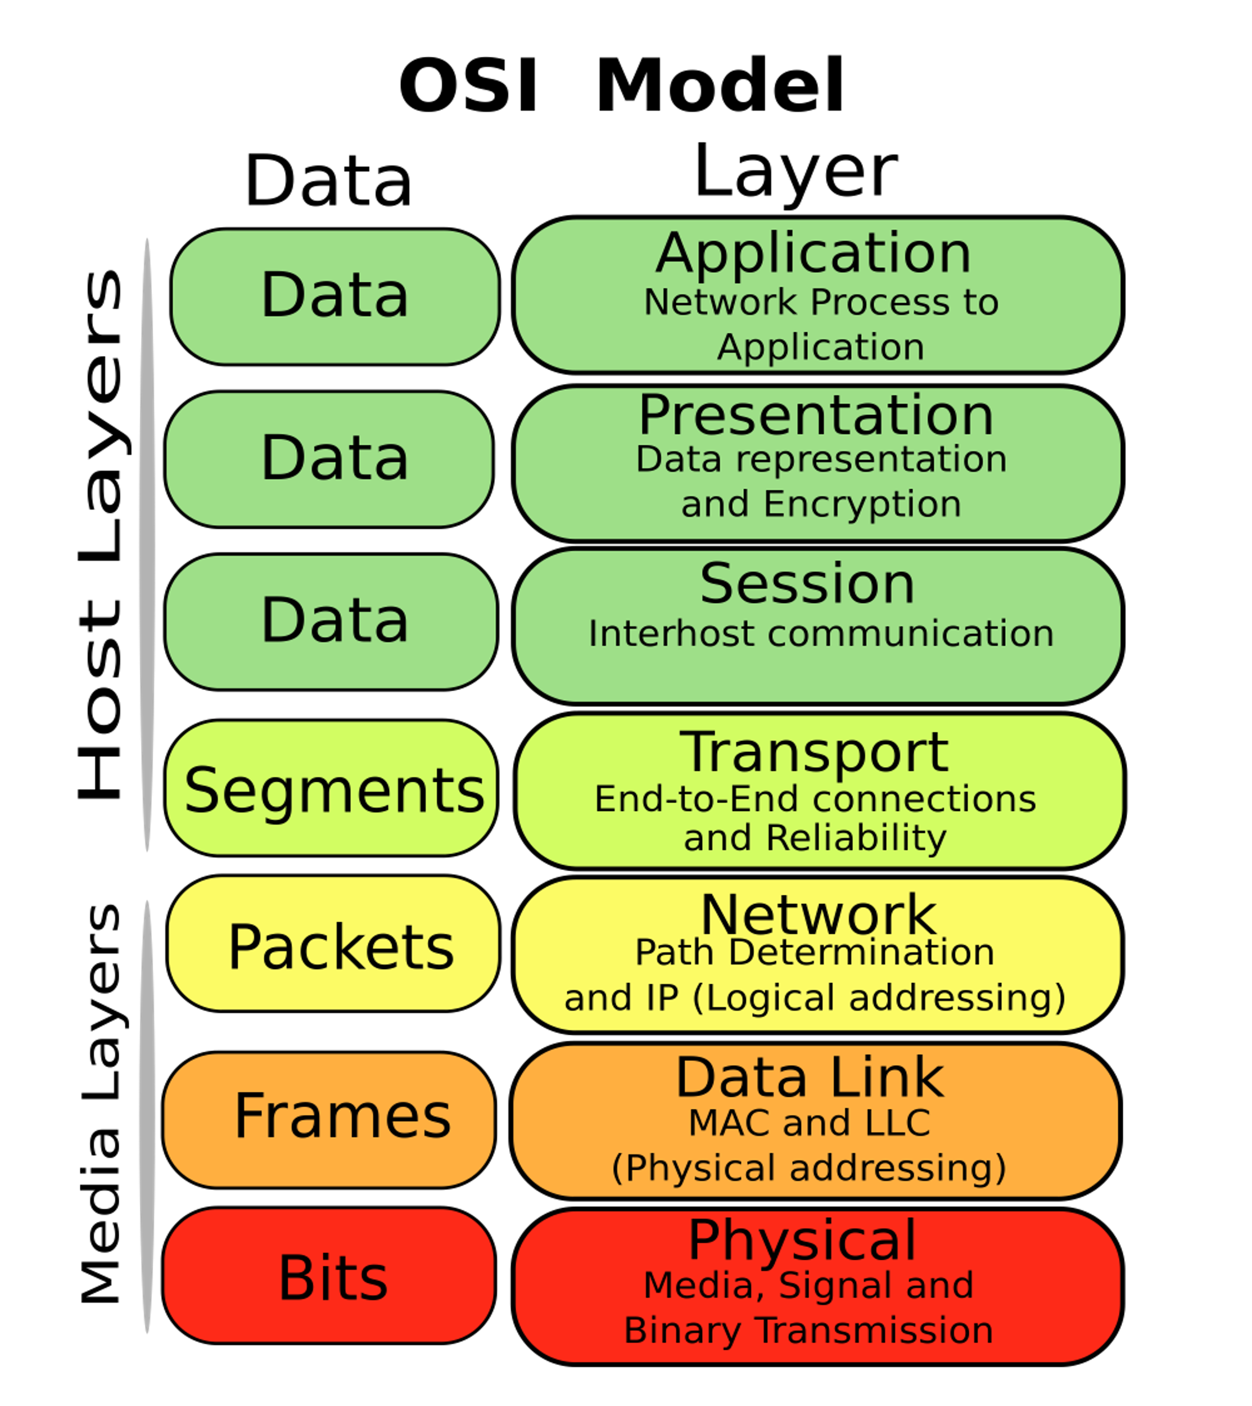








d
a
Pengantar Teknologi Informasi
Kelompok 5
Definisi
OSI ( Open Systems Interconnection ) adalah arsitektur 7 lapisan dengan setiap lapisan memiliki fungsi khusus untuk dijalankan.
a
a
7 Layer
a

Slide 4

Application Layer
d
a
7 Layer
Definisi
Kelompok 5
Pengantar Teknologi Informasi
a
Memiliki hubungan dengan aplikasi yang berhubungan langsung dengan pengguna melalui aplikasi, seperti web browser, email, software, dll.
OSI ( Open Systems Interconnection ) adalah arsitektur 7 lapisan dengan setiap lapisan memiliki fungsi khusus untuk dijalankan.
a
Thank You
a
a
a

Slide 5

d
Pengantar Teknologi Informasi
Kelompok 5
Application Layer
a
5
Memiliki hubungan dengan aplikasi yang berhubungan langsung dengan pengguna melalui aplikasi, seperti web browser, email, software, dll.
Application
a

Slide 6
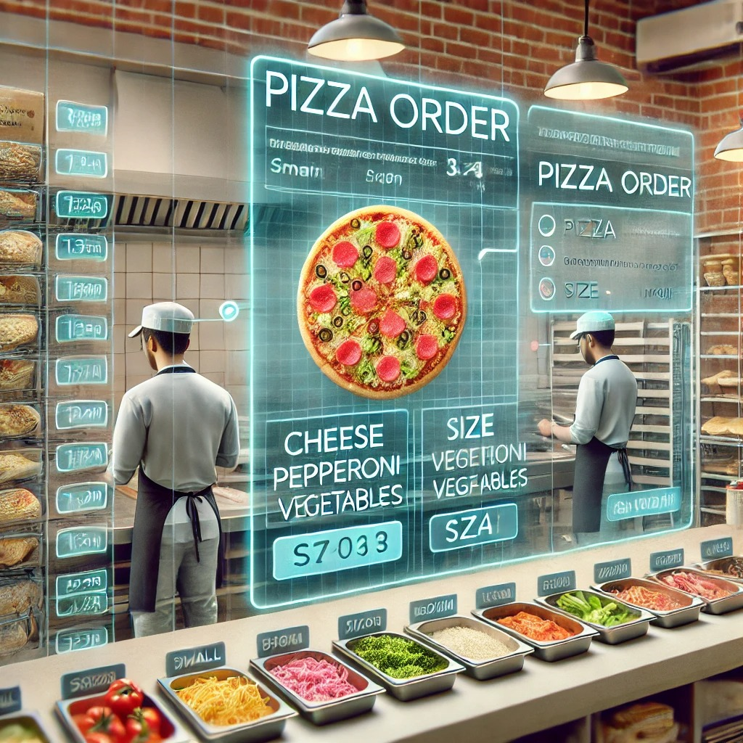
d
Pengantar Teknologi Informasi
Kelompok 5
5
Presentation Layer
Lapisan ini bertugas untuk mengubah format data yang dikirim atau diterima oleh aplikasi, seperti enkripsi, deskripsi, kompresi, dekompresi dan sebagainya.
Presentation
Fungsi format tersebut adalah, agar data dapat digunakan dengan program tertentu sehingga pengguna dapat mengakses, menyerap dan menggunakan data tersebut.
a
a

Slide 7

d
Kelompok 5
Pengantar Teknologi Informasi
Session Layer
a
5
Session layer adalah lapisan ketiga dalam model OSI yang bertanggung jawab untuk mengelola dan mengontrol komunikasi antara dua perangkat yang sedang berinteraksi.
Session
Fungsi utama session layer adalah Membangun dan Mengakhiri Sesi Komunikasi, Menyinkronkan Pertukaran Data Antara Aplikasi, Menjamin Integritas dan Urutan Data yang Ditransfer
a

Slide 8

d
Kelompok 5
Pengantar Teknologi Informasi
5
Transport Layer
Transport layer adalah lapisan yang menyampaikan data ke proses aplikasi yang sesuai pada komputer host.
Transport
a
a

Slide 9

d
Kelompok 5
Pengantar Teknologi Informasi
Network Layer
a
5
Lapisan jaringan berfungsi untuk membuat header untuk paket yang akan dikirim
Network
a

Slide 10

d
Kelompok 5
Pengantar Teknologi Informasi
5
Data Link Layer
Data Link Layer adalah lapisan kedua dalam model OSI yang bertanggung jawab untuk mengirimkan data antara node-node pada segmen jaringan melalui physical layer
Data Link
Fungsi data link layer adalah Kontrol Kesalahan, Error Control, dan flow control. Contoh protokol: Ethernet dan Wi-Fi.
a
a

Slide 11

d
Pengantar Teknologi Informasi
Kelompok 5
a
Physical Layer
5
Lapisan terendah dari model OSI. Disini Frame diubah menjadi bit dan ditransmisikan secara fisik
Physical
Fungsi data link layer adalah Kontrol Kesalahan, Error Control, dan flow control. Contoh protokol: Ethernet dan Wi-Fi.
a

Slide 12
d
a
Pengantar Teknologi Informasi
Kelompok 5
a
Thank You
a

